Slide 1
Отчет об исполнении бюджета Барабанщиковского сельского поселения Дубовского района за 2022 год

Slide 2
Реализация основных направлений бюджетной и основных направлениях налоговой политики поселения на 2022-2024 год
(Постановление администрации от 22.10.2021г. №51)
Направление бюджетной политики
Результаты исполнения бюджета в 2022 году
Общая сумма доходов бюджета поселения в 2022 году составила
8579,1 тыс. рублей или 100,7 % к плану . Налоговые и неналоговые доходы поступили в сумме 2595,9 тыс. рублей, что выше аналогичного показателя прошлого года на 203,7 тыс.рублей.
Плановые показатели 2022 года
исполнены на 100,7 %
Наращивание налогового потенциала

Slide 3
Программно-целевой метод бюджетного планирования
На реализацию 13 муниципальных программ поселения в 2022 году израсходовано 8 447,9 тыс. рублей
В 2022 году функционировало 1 муниципальное бюджетное учреждение культуры: Барабанщиковский СДК. Субсидия на выполнение муниципального задания учреждениям предоставлена в сумме 1 140,7тыс. рублей, за счет :
-средства местного бюджета- 1 140,7 тыс. руб.
Предоставление качественных бюджетных услуг

Slide 4
Переход на «эффективный контракт»
В 2022 году с работниками учреждений культуры были заключены «эффективные контракты», которые определяют условия выплаты заработной платы стимулирующего характера
Долговая политика
В 2022 году была продолжена взвешенная долговая политика ,которая направлена на отсутствие муниципального долга. Просроченная кредиторская задолженность бюджета поселения на 01.01.2023 года отсутствует

Slide 5
Межбюджетные отношения
В 2022 году от бюджетов других уровней поступило в бюджет поселения 5 983,2тыс. рублей.
из них: -из федерального бюджета – 102,2 тыс. рублей на осуществление первичного воинского учета;
из областного бюджета:
- дотация бюджетам бюджетной системы Российской Федерации – 5 839,6 тыс. рублей;
- прочие субвенции, зачисляемые в бюджет поселения -0,2 тыс. рублей;
- Иные межбюджетные трансферты – 41,2 тыс. рублей.

Slide 6
Динамика доходов бюджета Барабанщиковского сельского поселения

Slide 7
Объем налоговых и неналоговых доходов в 2022 году составил 2 595,9 тыс.рублей

Slide 8
Объем расходов на муниципальные целевые программы в 2022 году –
8 447,9 тыс. рублей
Развитие транспортной системы –
41,2 тыс. рублей 0,5 %
Обеспечение качественными жилищно-коммунальными
услугами население Барабанщиковского сельского поселения-
156,1 тыс. рублей 1,8 %
Развитие культуры –
1140,7 тыс. рублей 13,5 %
Охрана окружающей среды и
рациональное природопользование
73,3 тыс. рублей 0,9%
Содействие занятости населения
592,3 тыс. рублей 7,0%
Защита населения территории от чрезвычайных ситуаций, обеспечение пожарной безопасности–
1,4 тыс. рублей 0,01 %
Обеспечение общественного порядка и противодействие преступности –-
10,0 тыс. рублей 0,1%
Муниципальная политика – 6413,0 тыс. рублей 75,9 %
Энергосбережение и энергоэффективность –
0,0 тыс. рублей 0,0 %
Развитие физической культуры и спорта –
19,9 тыс. рублей 0,2%
Управление муниципальным имуществом–
0,0 тыс. рублей 0,0 %

Slide 10
Расходы местного бюджета в 2022 году составили 8 550,1 тыс. рублей

Slide 11
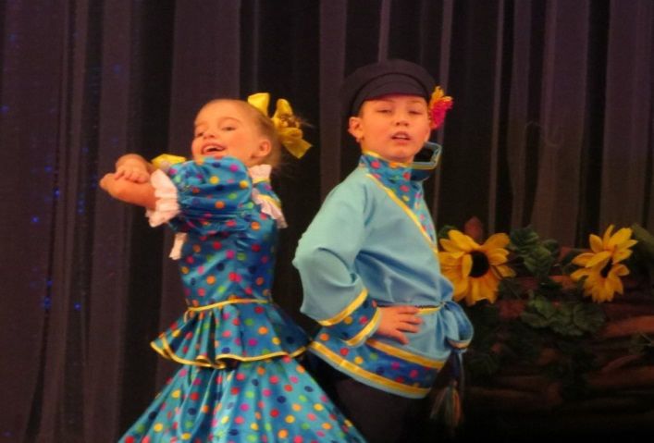
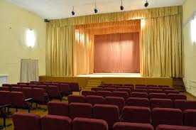
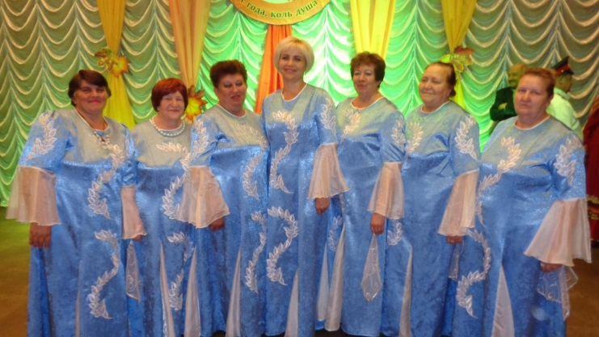
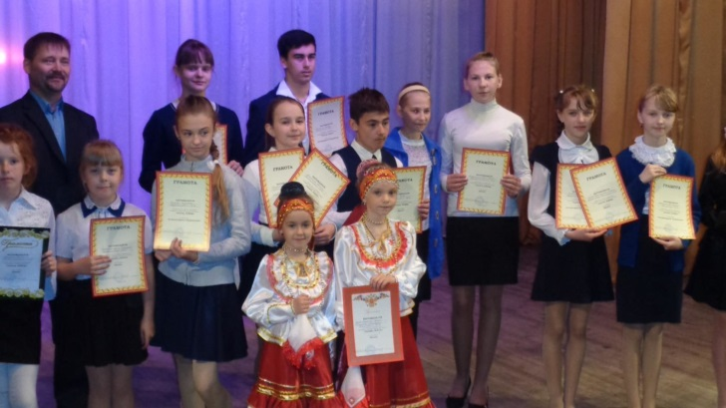
Социальная политика
Культура
Предоставлена субсидия в сумме 1310,8 тыс. рублей. Оказаны услуги населению:
-Проведено мероприятий -206
-Количество посетителей -151
-Количество клубных формирований -5 ед.;
-количество участников клубных формирований -74 чел.
Барабанщиковский сельский Дом культуры

Slide 12
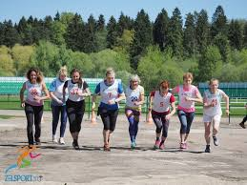
Физическая культура и спорт
Все запланированные мероприятия 2022 года выполнены в полном объеме. Были заняты призовые места в районных соревнованиях:
1 место- дарц; бег 100 метров;
2 место- гиревой спорт до 80 кг;
3 место- бег 400 м.; эстафета 4/100 м..

Slide 13
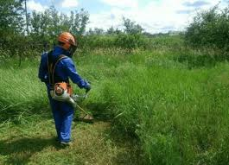
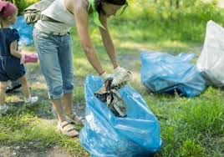
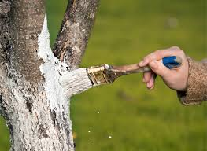
Занятость населения
Администрация поселения в рамках Программы в 2022 году обеспечила занятостью безработных и ищущих работу граждан, а также школьников в свободное от занятий время. Оплата труда производилась согласно отработанным часам при условии качественного и количественного выполнения задания под руководством специалиста по вопросам ЖКХ администрации Барабанщиковского сельского поселения .На реализацию Программы в 2022 году было затрачено – 592,3 тыс. руб

Slide 14
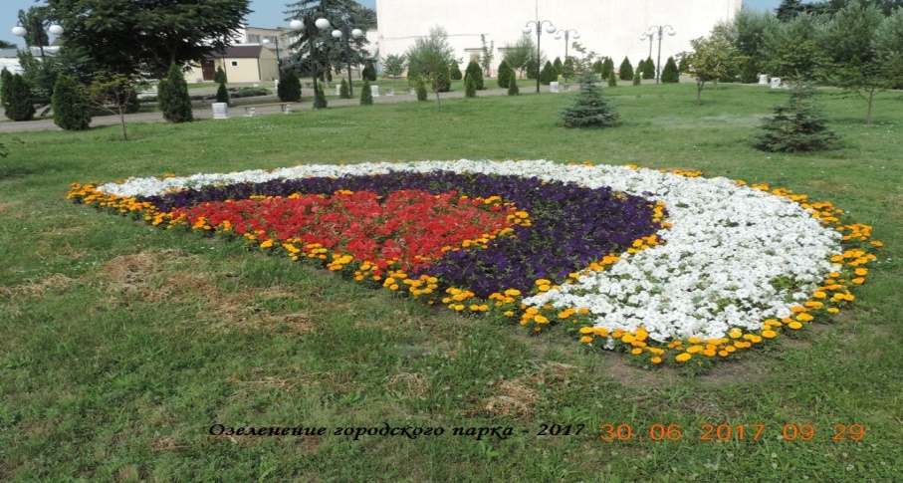
Бюджет Барабанщиковского сельского поселения за 2022 год исполнен с соблюдением основных направлений бюджетной политики:
- обеспечение устойчивости бюджета;
- выполнение принятых социальных обязательств перед гражданами;
- предоставление качественных муниципальных услуг населению;
- обеспечение расходов по принятым обязательствам;
- эффективное использование бюджетных средств.

